Slide 1
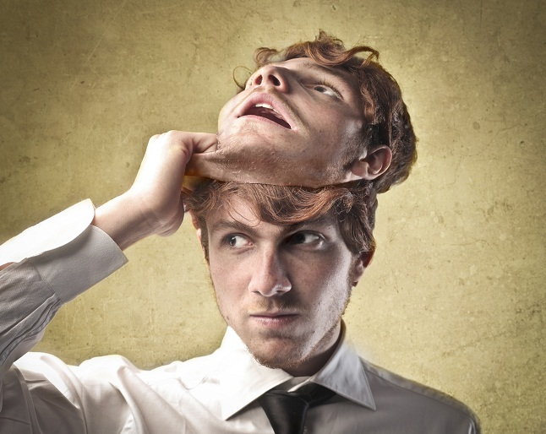
W STRONĘ DOJRZAŁOŚCI kryteria dojrzałości osobowościowej
ks. dr Krzysztof Matuszewski

Slide 2
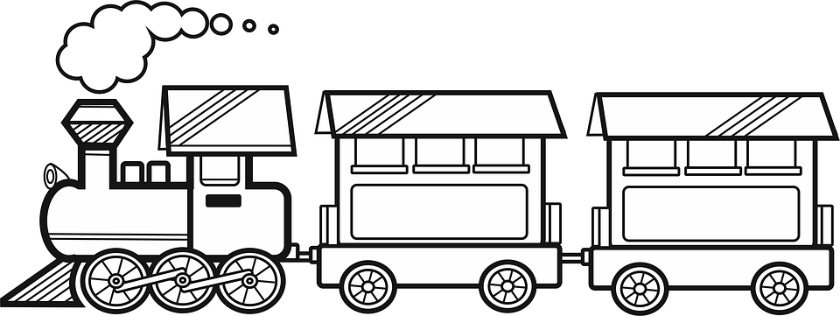
INTEGRACJA POSZCZEGÓLNYCH WŁADZ W ŻYCIU DUCHOWYM
WIARA
ROZUM
EMOCJE
WOLA !

Slide 3
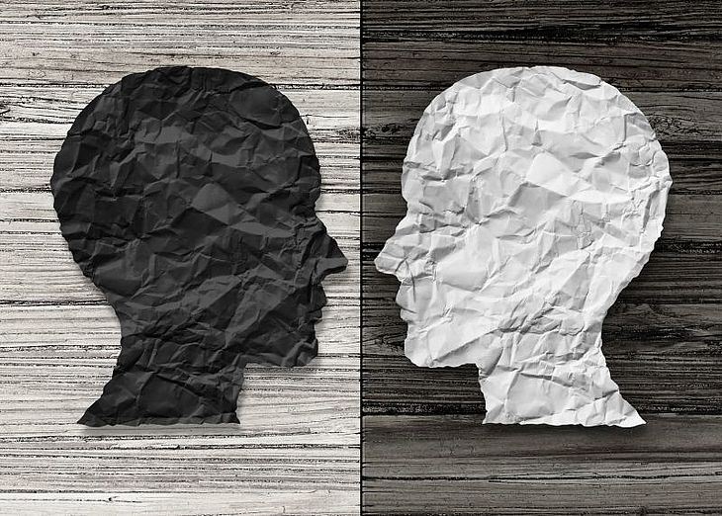
OD ZDROWIA DO ZABURZENIA
DOJRZAŁOŚĆ OSOBOWOŚCI JAKO:
relacja do rzeczywistości (reality testing), w tym wgląd w siebie
od negacji rzeczywistości przez przekształcanie, reinterpretację, aż do akceptacji rzeczywistości
konfrontacja z rzeczywistością a ucieczka od rzeczywistości (kłamstwa, którymi żyjemy, by przetrwać)

Slide 4
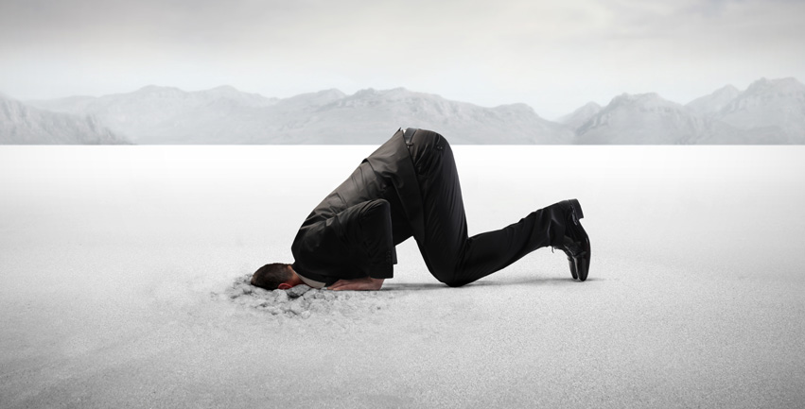
OD ZDROWIA DO ZABURZENIA
DOJRZAŁOŚĆ OSOBOWOŚCI JAKO:
OBECNOŚĆ MECHANIZMÓW OBRONNYCH
od prymitywnych (pierwotnych) po dojrzałe
np. projekcja, zaprzeczenie, racjonalizacja, spirytualizacja
chronią przed bólem psychicznym, relacją, dają poczucie kontroli

Slide 5
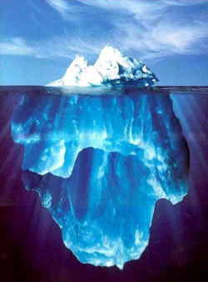
OD ZDROWIA DO ZABURZENIA
DOJRZAŁOŚĆ OSOBOWOŚCI JAKO:
STOSUNEK PROCESÓW ŚWIADOMYCH DO NIEŚWIADOMYCH
Nie wszystko, co przeżywam jest świadome, część jest wyparta!

Slide 6
OD ZDROWIA DO ZABURZENIA
DOJRZAŁOŚĆ OSOBOWOŚCI JAKO:
umiejętność radzenia sobie z frustracją, napięciem (praca)
zdolność do tworzenia relacji głębokich (opartych na bliskości i ufności)

Slide 7
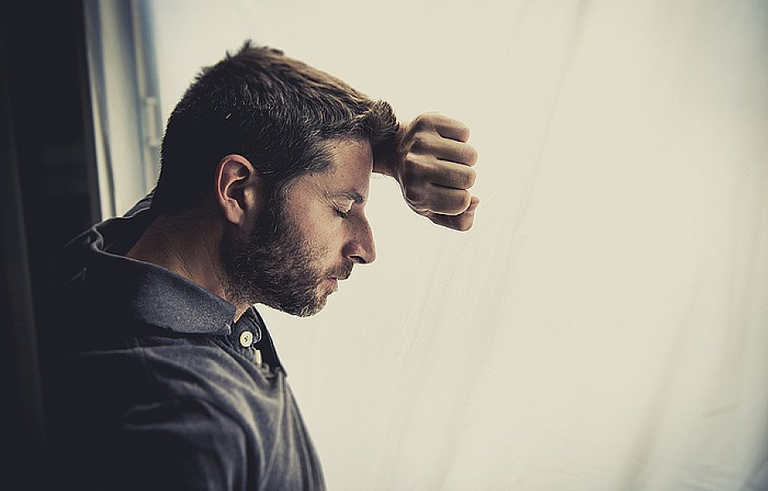
OD ZDROWIA DO ZABURZENIA
DOJRZAŁOŚĆ OSOBOWOŚCI JAKO:
RELACJA DO RZECZYWISTOŚCI (REALITY TESTING), W TYM WGLĄD W SIEBIE
OBECNOŚĆ MECHANIZMÓW OBRONNYCH
STOSUNEK PROCESÓW ŚWIADOMYCH DO NIEŚWIADOMYCH
UMIEJĘTNOŚĆ RADZENIA SOBIE Z FRUSTRACJĄ, NAPIĘCIEM (praca)
ZDOLNOŚĆ DO TWORZENIA RELACJI GŁĘBOKICH (opartych na bliskości i ufności)

Slide 8
KRYTERIA OSOBOWOŚCI DOJRZAŁEJ
1. ROZSZERZONY ZASIĘG JA posiadanie dobrze rozwiniętego i rozbudowanego obrazu siebie; zdolność rozumienia siebie.
2. ADAPTACYJNOŚĆ I ADEKWATNOŚĆ REAGOWANIA umiejętność opanowania potrzeb wewnętrznych bez konfliktów
3. ODPORNOŚĆ NA FRUSTRACJĘ, czyli zdolność odraczania gratyfikacji, posiadanie bezpieczeństwa emocjonalnego i zdolność do „samokojenia”.

Slide 9
KRYTERIA OSOBOWOŚCI DOJRZAŁEJ
4. RADOŚĆ ŻYCIA – QUALITY OF LIVE I SZCZĘŚĆIE funkcjonowanie z dozą optymizmu, posiadanie naturalnego entuzjazmu
5. ZDOLNOŚĆ OBIEKTYWIZACJI SAMEGO SIEBIE umiejętność widzenia siebie w kategoriach zewnętrznych: krytykowanie siebie, poczucie humoru
6. JEDNOCZĄCA FILOZOFIA ŻYCIA - skrystalizowany światopogląd, umiejętność patrzenia na wszystkie dziedziny życia, integrowanie się człowieka w świecie, „TRANSGRESJA”

Slide 10
OD ZDROWIA DO ZABURZENIA
„Dojrzały to ten, kto wie, jak bardzo jest niedojrzały
i bierze za to odpowiedzialność”
Zenomena Płużek

Slide 11
W stronę dojrzałości
Przełamywanie negatywnych schematów to:
Modyfikowanie myślenia
Modyfikowanie przeżywania (uczuć)
Zmiana zachowania

Slide 12
W stronę dojrzałości
Przełamywanie negatywnych schematów to:
Spotkanie z przeszłością - droga przebaczenia („Powrót do wewnętrznego domu”
Wyjść z zaprzeczenia
Zrozumieć i przeżyć cierpienie wyparte
Nauczyć się „samoopieki”

Slide 15
W STRONĘ DOJRZAŁOŚCI Wgląd emocjonalny

Slide 16
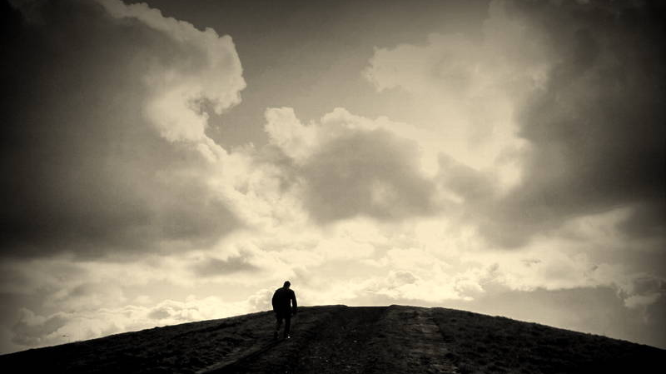
PRAWA EMOCJI:
Emocje pełnią rolę adaptacyjną, pomagając organizmom przetrwać zagrożenia stwarzane przez środowisko.
Istnieje niewielka liczba podstawowych, pierwotnych emocji stanowiących pewien prototyp.
Pierwotne emocje mogą być scharakteryzowane w postaci par biegunowych przeciwieństw.
Każda emocja może występować w różnym stopniu natężenia i na różnym poziomie pobudzenia.
Emocje wzbudzone, zawsze się uzewnętrzniają.

Slide 17
EMOCJE – FAKTY I MITY
Emocje i nastroje to zupełnie normalna część ludzkiego życia i działania.
Tak samo jak jest w porządku czuć radość, tak samo w porządku jest czuć złość, zazdrość czy smutek. Wszystkie emocje są OK. Możemy je tylko podzielić na te przyjemne i te nieprzyjemne.
Dzięki emocjom wiemy, co jest niebezpieczne, co jest dla nas ważne i czego potrzebujemy albo, kiedy ktoś przekracza nasze granice. Dają nam poczucie stałości i pełni.

Slide 18
Warto dokładnie nazywać emocje (nie mylić np. podekscytowania z lękiem czy niepokojem). Czasami emocja, która jest najbardziej oczywista nie jest tak ważna, jak ta, która może być pod nią ukryta. Warto również oddzielać myśli od emocji (np. Czuję, że jestem głupia to myśl a nie emocja).
Każdy człowiek ma swój schemat reagowania na emocje swoje i innych ludzi. Można je akceptować i rozumieć lub bać się ich, uważać za coś, co przeszkadza lub jest słabe i żałosne. Warto poznać swój schemat emocjonalny.
Tłumienie emocji wywołuje paradoksalny efekt generowania dalszych niechcianych napadów emocji (Kennedy , Moore i Watson, 1999).

Slide 19
Emocje bardzo rzadko utrzymują się długo – same słabną z czasem.
Emocje nie wymagają reakcji i działania. Mogą po prostu być, można je po prostu czuć i przyjmować.
To jest możliwe, by przetrzymać emocję i obserwować jak ona z czasem sama słabnie. To tzw. serfowanie po emocji. To mit, że emocja jest coraz gorsza, dopóki czegoś z nią nie zrobimy.
Jeśli emocji nie da się przetrzymać, są róże sposoby, by je zmienić tak by nie siały spustoszenia.
Nie da się uciec od emocji. Albo się z nimi zaprzyjaźnisz, zaczniesz czuć i przyjmować, albo one będą się wściekać, że chcesz się ich pozbyć i się zemszczą.

Slide 20
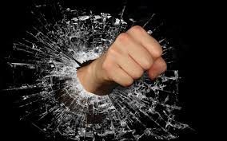
MITY NA TEMAT EMOCJI
Okazywanie innym, że źle się czuję jest słabością.
Negatywne uczucia są złe i destruktywne.
Okazywanie emocji oznacza utratę kontroli.
Emocje mogą się pojawiać bez powodu.
Niektóre emocje są naprawdę głupie.

Slide 21
MITY NA TEMAT EMOCJI
Wszystkie bolesne emocje są wynikiem złego nastawienia.
Jeśli inni nie aprobują moich uczuć, najwyraźniej nie powinienem czuć się w ten sposób.
Najlepszą miarą tego, jak się czuję są inni ludzie i ich zadowolenie ze mnie.
Bolesne emocje nie są zbyt ważne i powinno się je ignorować.
Gdy mówię innym o moich emocjach, to ich za bardzo obciążam. Nie powinnam tego robić.
Źródło: Leahy, R. i in. (2011). Regulacja emocji w psychoterapii. WUJ: Kraków

Slide 22
Emocje w nauczaniu Kościoła
KKK 1763: Pojęcie "uczucia" należy do dziedzictwa chrześcijańskiego. Doznania lub uczucia oznaczają emocje lub poruszenia wrażliwości, które skłaniają do działania lub niedziałania [MOTYWACJA], zgodnie z tym, co jest odczuwane lub wyobrażane jako dobre lub złe.

Slide 23
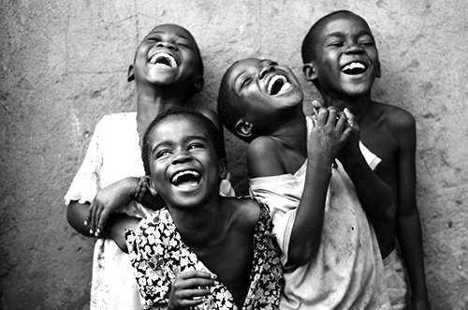
Emocje w nauczaniu Kościoła
KKK 1764: Uczucia są naturalnymi składnikami psychiki ludzkiej, STANOWIĄ OBSZAR PRZEJŚCIOWY I ZAPEWNIAJĄ WIĘŹ MIĘDZY ŻYCIEM ZMYSŁOWYM A ŻYCIEM DUCHA.
KKK 1767: Uczucia same w sobie nie są ani dobre, ani złe. Nabierają one wartości moralnej w takiej mierze, w jakiej faktycznie zależą od rozumu i od woli.

Slide 24
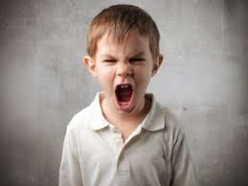
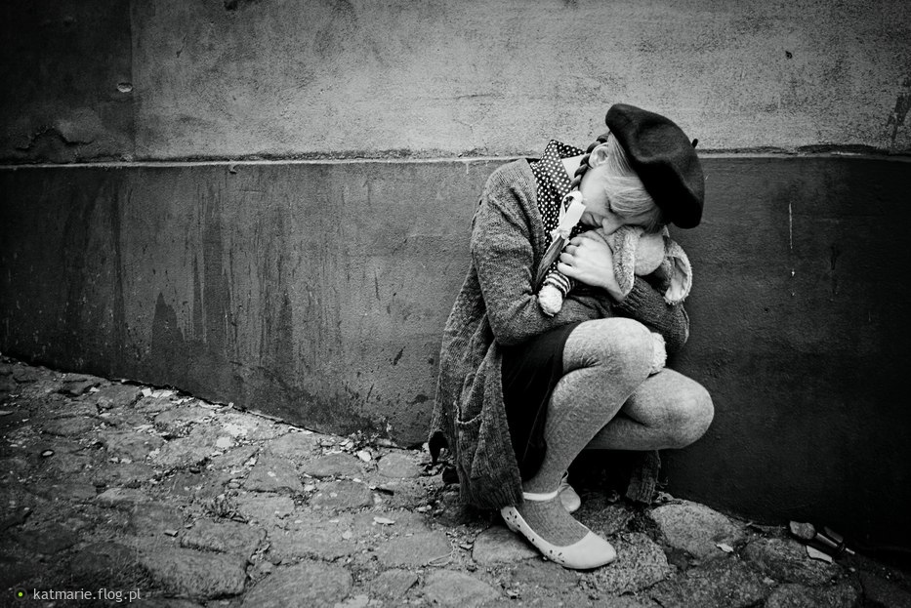
Emocje w nauczaniu Kościoła
KKK 1768: Wzniosłe uczucia nie decydują ani o moralności, ani o świętości osób; stanowią niewyczerpany zasób wyobrażeń i odczuć, w których wyraża się życie moralne […] Emocje i doznania mogą być przekształcone w cnoty lub zniekształcone w wady.

Slide 25
LĘK – funkcja adaptacyjna (ostrzega przed zagrożeniem), układ – „uciekaj”, unikaj
EMOCJE PODSTAWOWE i ich funkcje
ZŁOŚĆ – wysoki poziom energetyczny tej emocji, funkcja adaptacyjna, układ „walcz”, broń się, postaw granicę
SMUTEK – niski poziom energetyczny; funkcja integracyjna, wycofująca z grupy, pozwalająca pogodzić się (przepracować, nadać nowe znaczenie) z szeroko rozumianą sytuacją straty.
RADOŚĆ – wysoki poziom energetyczny, funkcja motywacyjna do działania, wykonywania zadań, stawiania czoła wyzwaniu, budowaniu więzi

Slide 26
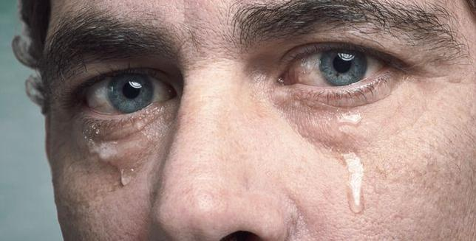
Kiedy emocje stają się dysfunkcyjne
1. Trwają długo (przewlekłe)
2. Ich natężenie jest silne (nieadekwatne do sytuacji)
3. Utrudniają funkcjonowanie (role życiowe)

Slide 27
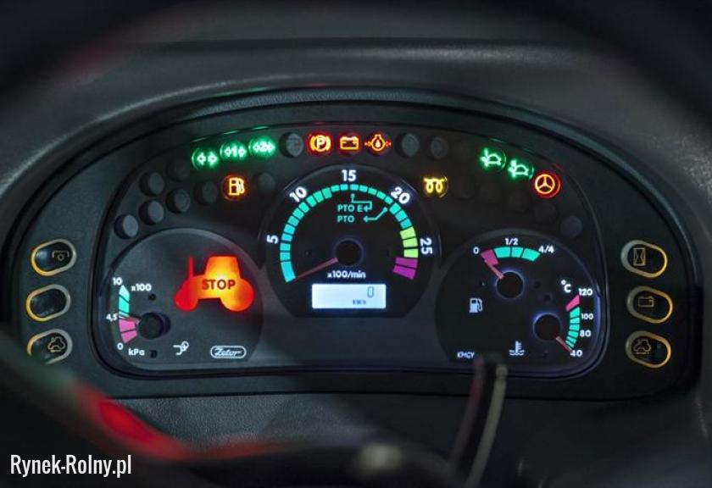
Emocje i rozwój
1. Zauważaj
2. Nazywaj
3. Przeżywaj (nie blokuj, ale i nie wymuszaj)
4. Spróbuj zrozumieć
co mówią o tobie i twojej sytuacji
twoich potrzebach, itp.
5. Działaj lub nie działaj

